Slide 1

স্বাগতম

Slide 2
পরিচিতি
শিক্ষক পরিচিতি
মোঃ আবদুল জব্বার
সহকারি শিক্ষক (গণিত)
কাতলাসেন কাদেরিয়া কামিল মাদ্রাসা সদর, ময়মনসিংহ।
ক ৯
পাঠ পরিচিতি
শ্রেণিঃ নবম
বিষয়ঃ গণিত
বিষয়বস্তঃ সেট
সময়ঃ ৪৫ মিনিট
তারিখঃ২৯/০৬/১৩

Slide 3
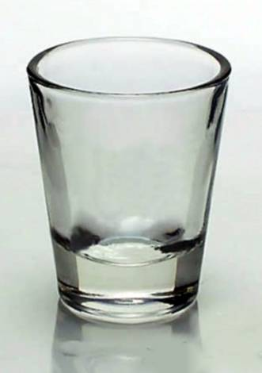
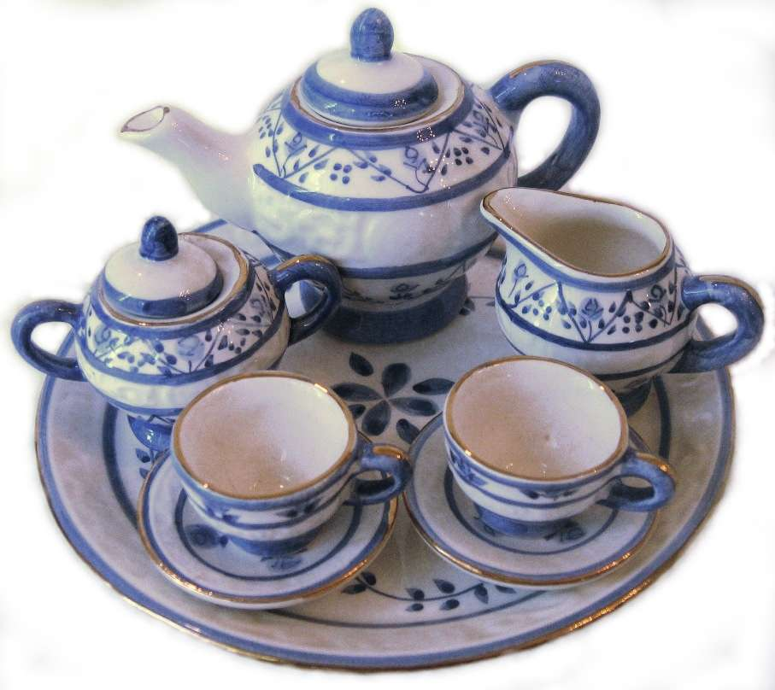

Slide 4
সেট

Slide 5
শিখনফল
সেট কি তা বলতে পারবে?
সেটের প্রতীক লিখতে পারবে।
সংযোগ সেট এবং ছেদ সেটের গাণিতিক সমস্যার সমাধান করতে পারবে।

Slide 6
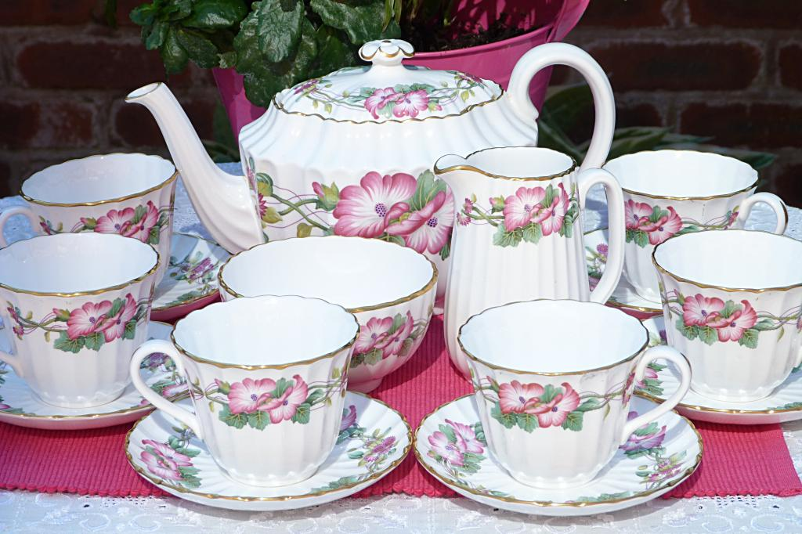

উপস্থাপন

Slide 7
সেট প্রকাশের প্রতীক
{ } ∪

Slide 8
∩

Slide 9
দলীয় কাজ
দল- ক
A= {1,2,3,4 }এবং B={3,4,5,6} হলে A∪B নির্নয় কর।
দল খ-A={2,3,4,5} এবং B={5,6,7,8} হলে A∩B নির্নয় কর।

Slide 10
মূল্যায়ন
সেট কি?
সংযোগ সেট এবং ছেদ সেটের প্রতীক কি ?
সংযোগ সেট বলতে কি বুঝ ?

Slide 11
বাড়ির কাজ
A={1,2,3,4} এবং B={4,5,7,9} হলে A∩B নির্নয় কর।

Slide 12

ধন্যবাদ

